Slide 1

Технологии разработки веб-приложений
Никитина Валерия
ИКБО-02-21

Slide 2
Web-приложение -
программа с определенным набором функционала, использующая в качестве клиента браузер. То есть, приложение можно отнести к веб-приложению, если приложению для осуществления бизнес-логики требуется сетевое соединение и наличие на стороне пользователя браузера.

Slide 3
Web-приложение
В настоящее время можно выделить 3 типа приложений:
• десктопные;
• мобильные;
• Web.

Slide 4
Десктопные приложения
Десктопные приложения предполагают установку клиента на стороне пользователя.
Требуются разные версии программы.
Это создает определенные неудобства как разработчикам, так и пользователям (необходимость скачивать постоянные обновления).

Slide 5
Мобильные приложения
Мобильные приложения предназначены исключительно для смартфонов и планшетов с учетом установленной там системы (Android, iOS и др.).
Это также является проблемой для разработчиков.
Важно отметить, что многие мобильные приложения фактически являются web-приложениями.

Slide 6
Web-приложение
На сегодняшний день наиболее динамично развиваются web-приложения, так как это полноценная программа, доступ к которой пользователь получает через интернет, то есть она не требует установки на устройство.

Slide 7
Типы web-приложений
В общем виде все web-приложения можно разбить на 5 типов:
• Серверные web-приложения
• Клиентские web-приложения
• SPA приложения
• MPA приложения
• PWA приложения
Деление больше условное, так как возможно сочетание нескольких типов в одном приложении.

Slide 8
Серверные web-приложения
Серверные web-приложения работают на удаленных компьютерах.
Практически не требуют пользовательского вмешательства.
Переход между страницами вызывает генерацию нового контента, который отображается у клиента.
Пример чисто серверного приложения – push-уведомления.

Slide 9
Клиентские web-приложения
Клиентские приложения в чистом виде не требуют серверной, используя в качестве оболочки браузер пользователя.
Они не сохраняют результат своей работы дольше одной сессии.
Типичные примеры таких приложений: простые игры, браузерный фоторедактор.

Slide 10
SPA приложения
Single page application (SPA, одностраничные веб-приложения) реализуют сложный функционал в рамках одного окна браузера без перезагрузки.
В ответ на действия пользователя (прокрутка страницы, нажатие кнопок, заполнение формы, движение ползунка и т.п.) содержание страницы будет меняться.
Практически все почтовые сервисы являются SPA.

Slide 11
MPA приложения
Multi Page Application (MPA, многостраничные web-приложения) применяются для построения сложных систем.
В данном случае любые изменения в данных приводят к полной перезагрузке страницы.
Несмотря на то, что они требуют больших объемов ресурсов для реализации и существенно дороже, другие виды web-приложений их заменить не могут.
Однако тенденции показывают, что общая доля MPA постепенно снижается.
Пример такого приложения – интернет-магазины с большим массивом товаров.

Slide 12
PWA приложения
Progressive Web Application (PWA, прогрессивные web-приложения) – способ «подачи» web-сервисов, который сближает их с привычным десктопным приложением, но на более качественном уровне.
Главная область применения таких приложений – мобильные устройства.
Пользователю больше не нужно скачивать программу – все сделает браузер автоматически (а еще создаст ярлык на рабочем столе, позволит работать с собой без доступа к сети и т.д.).
Фактически, мы получаем аналог обычного приложения с тем же функционалом и множеством плюсов.

Slide 13
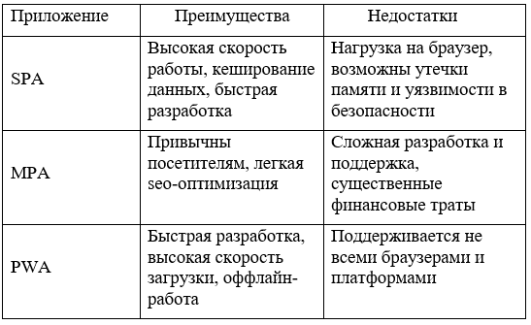
Недостатки SPA, MPA и PWA приложений

Slide 14
Принцип работы web-приложений
Чтобы описать работу сетевых приложений следует разделить узлы на серверы и клиенты. За серверную часть отвечает backend-разработка, а за клиентскую – frontend.

Slide 15
Frontend
Frontend подразумевает создание визуальной части приложения, которая выполняет функции на стороне пользователя.
Это все то, что посетитель сайта видит своими глазами, с чем он может напрямую взаимодействовать.

Slide 16
Backend
Backend связан с тем, что пользователь визуально никак оценить не может и к чему не имеет доступа.
Это логика работы приложения, осуществляемая на удаленном сервере.

Slide 17
Клиент- браузер
От клиента через браузер поступает запрос на сервер (для этого используется HTTP-протокол).
Сервер получает этот запрос, обрабатывает его, достает из базы данных соответствующие сведения и отправляет обратно клиенту.
На стороне клиента загружается страница, которая представляется в необходимом виде при помощи HTML, JS и CSS.
Такая связь между клиентом и сервером способна устанавливаться многократно по мере изменения запросов, данных на сайте, обновлении серверной части и т.д.

Slide 18
HTTP
HTTP (HyperText Transfer Protocol, протокол передачи гипертекста) изначально предназначался для передачи данных в виде HTML-документов, а сегодня отвечает за передачу любых данных в клиент-серверном приложении.

Slide 19
Программное обеспечение
Программное обеспечение для работы с HTTP-протоколом делят на 3 категории:
• серверы (обрабатывают запросы);
• клиенты (отправляют запросы, потребляют информацию);
• прокси (транспортные службы).

Slide 20
Коды состояния
Часть ответов сервера, содержащая трехзначное число и поясняющую фразу. Их существует 5 классов:
• информационные (1хх)
• говорящие об успехе передачи (2хх)
• перенаправления (3хх)
• ошибки на стороне клиента (4хх)
• ошибки на стороне сервера (5хх)
Наиболее известные: 404 (нет такой страницы), 200 (все хорошо, ошибок нет), 503 (не удалось получить доступ к сервису).

Slide 21
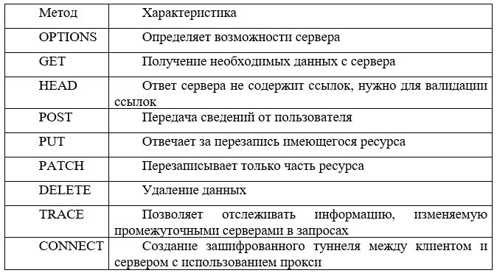
HTTP-запросы

Slide 22
Фреймворки
При создании сложных веб-приложений прибегают к помощи программных веб-каркасов (веб-фреймворки), которые позволяют значительно сократить затраты на разработку полноценного веб-приложения, так как реализует множество стандартных функций приложения.

Slide 23
Django
Django представляет собой высокоуровневую платформу, которая позволяет создавать веб-приложения, написав всего несколько строк программного кода.
Эта платформа отличается простотой и гибкостью, позволяя без труда создавать собственные решения.

Slide 24
Web-приложение
Заключение
Веб-приложения уверенно занимают свое место в интернете и продолжают эволюционировать.
Это обусловлено удобством их применения, а также готовностью к использованию на мобильных устройствах.
Web-приложения представляют собой особый тип программ, основанных на архитектуре "клиент-сервер".
Web-приложение располагается и исполняется на сервере, получая от клиента исходные данные для работы, а также передавая ему результаты работы в виде HTML-кода, отображаемого в браузере.
Создание сайта представляет собой маркетинговый шаг, направленный на создание информационного ресурса, который предоставит возможность для компании как удержать старых клиентов, так и привлечь новых.

